Slide 1


BILHETEIRA
RICARDO CRUZ, 50039470
RENATO JÚNIOR, 50039475
Estudantes do curso de Engenharia Informática na Universidade Europeia

Slide 2
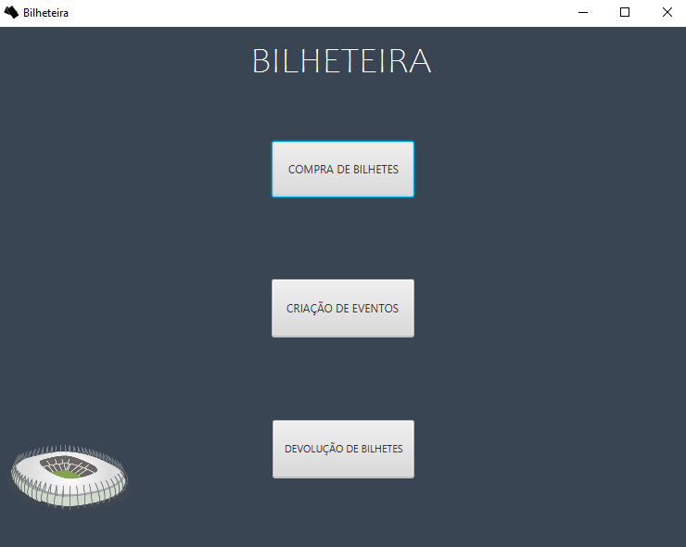

MENU PRINCIPAL

Slide 3
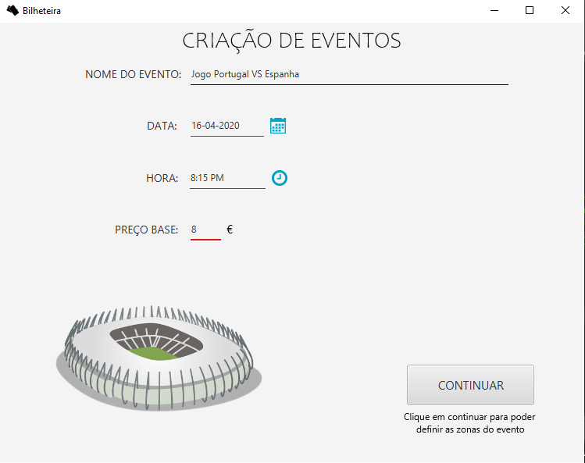
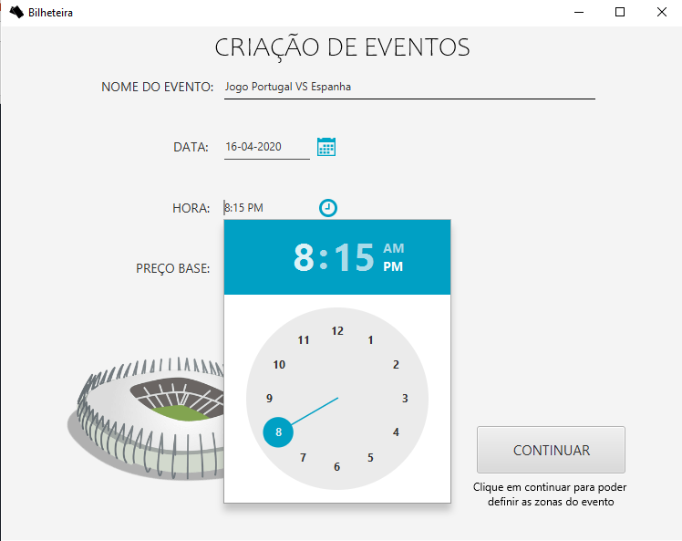
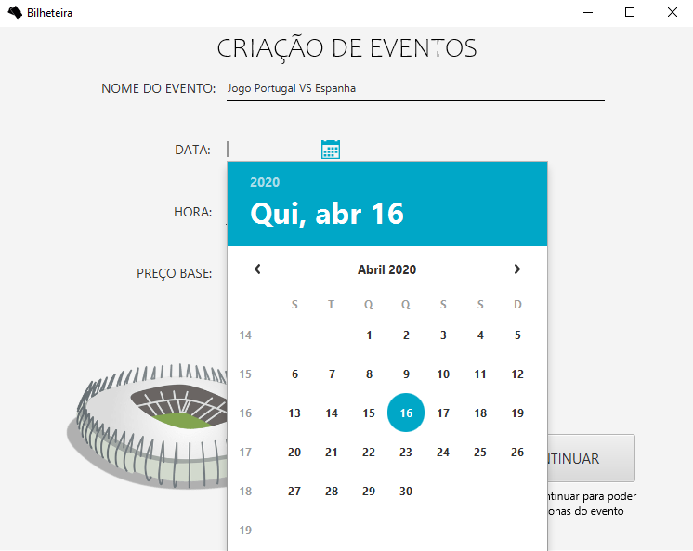
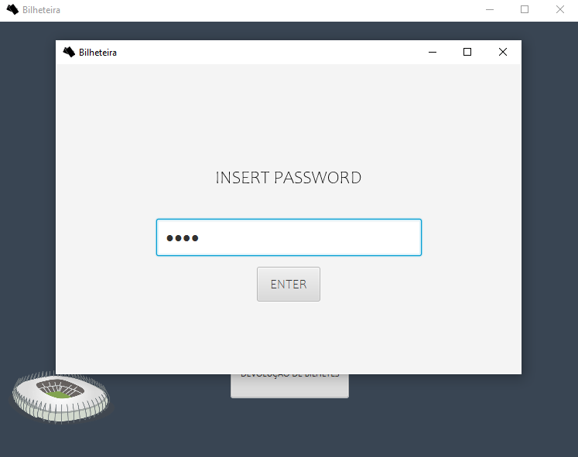


MENU DE CRIAÇÃO DE EVENTOS

Slide 4
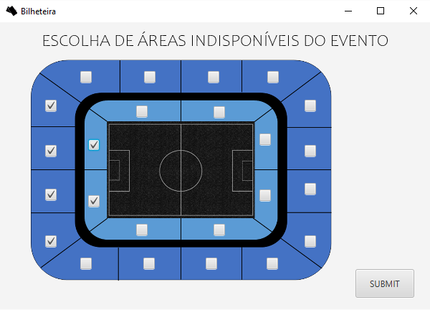
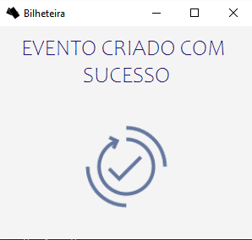
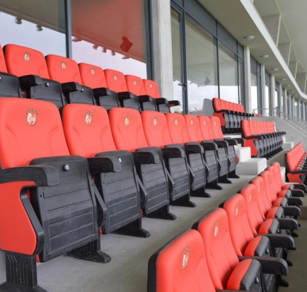
MENU DE ESCOLHA DE ZONAS

Slide 5
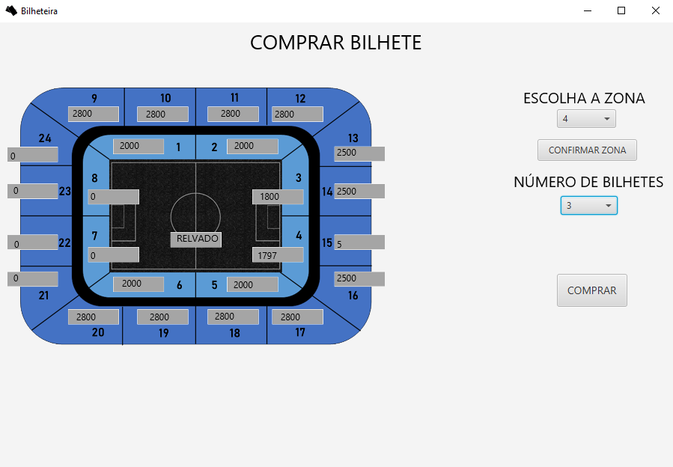
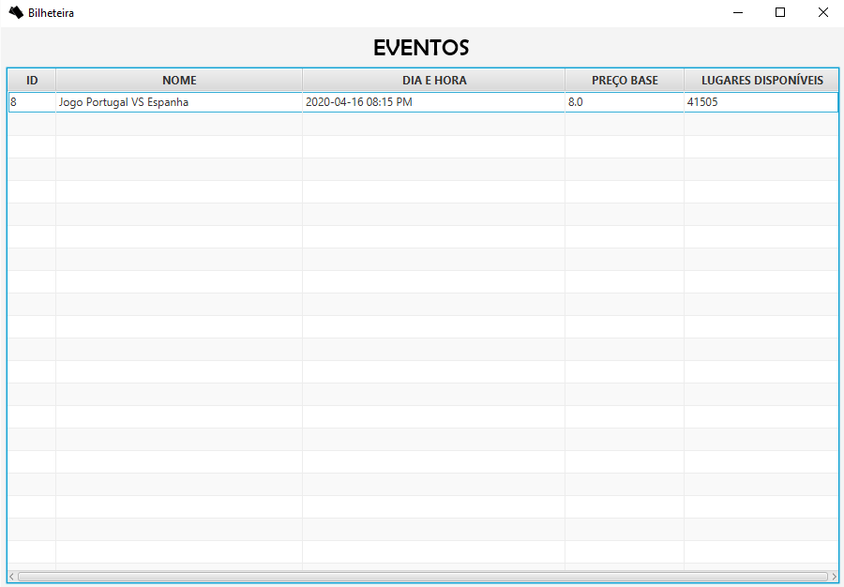

MENU DE COMPRA DE BILHETES

Slide 6
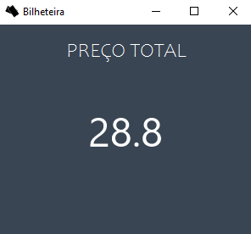
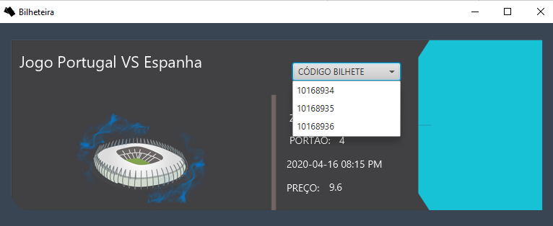
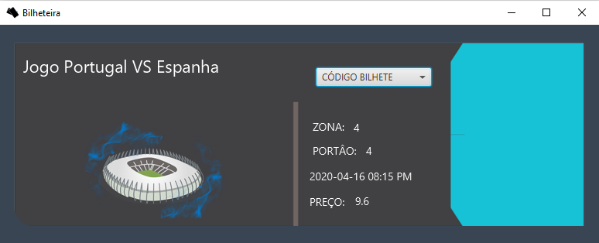
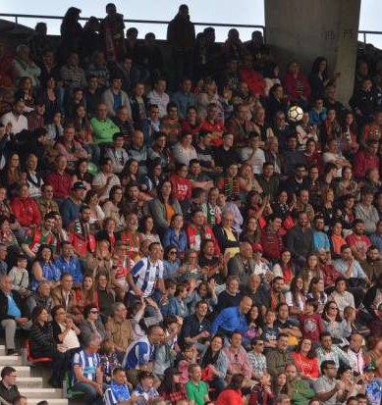
VISUALIZAÇÃO DO BILHETE

Slide 7
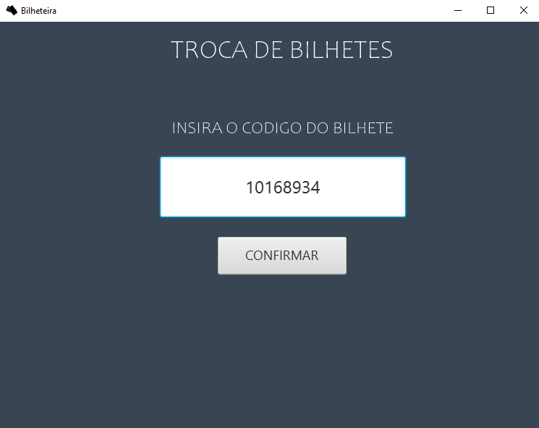
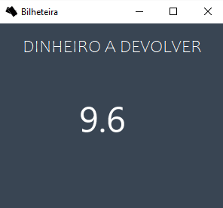

MENU DE DEVOLUÇÃO

Slide 8
BILHETEIRA
OBRIGADO PELA VOSSA ATENÇÃO
RICARDO CRUZ, 50039470
RENATO JÚNIOR, 50039475
Estudantes do curso de Engenharia Informática na Universidade Europeia

